Slide 1

IT17307
Nhóm 5

Slide 2
GROUP
N
A
M
E

Slide 3

CHỦ ĐỀ NỘI DUNG

Slide 4
CHỦ ĐỀ NỘI DUNG
Giới thiệu thành viên
Bài toán thực tế
ERD
USECASE

Slide 5

NỘI DUNG 1
GIỚI THIỆU THÀNH VIÊN
NỘI DUNG 1

Slide 6
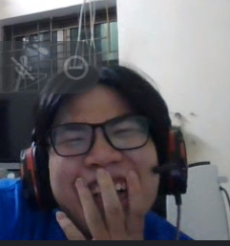
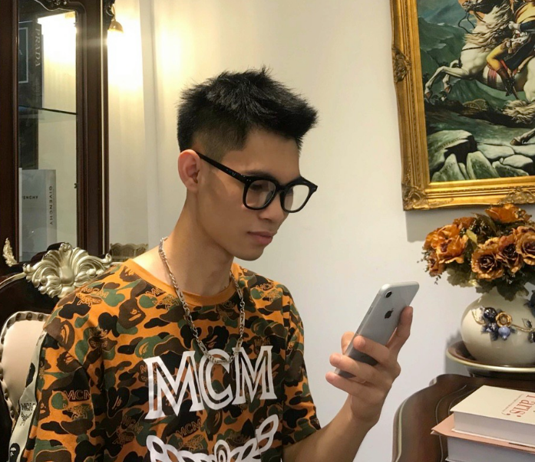
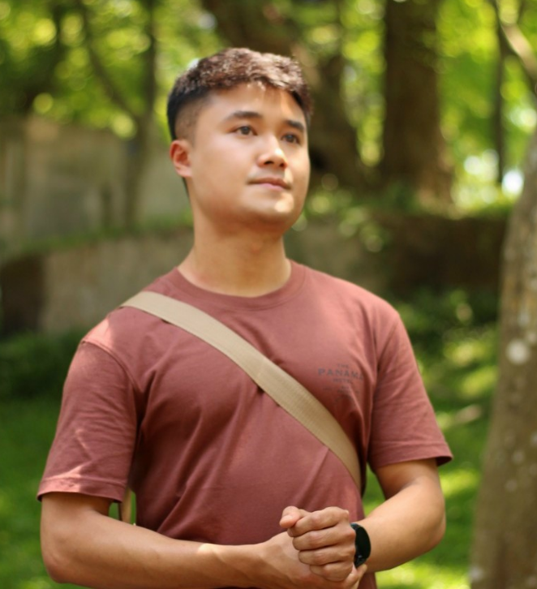
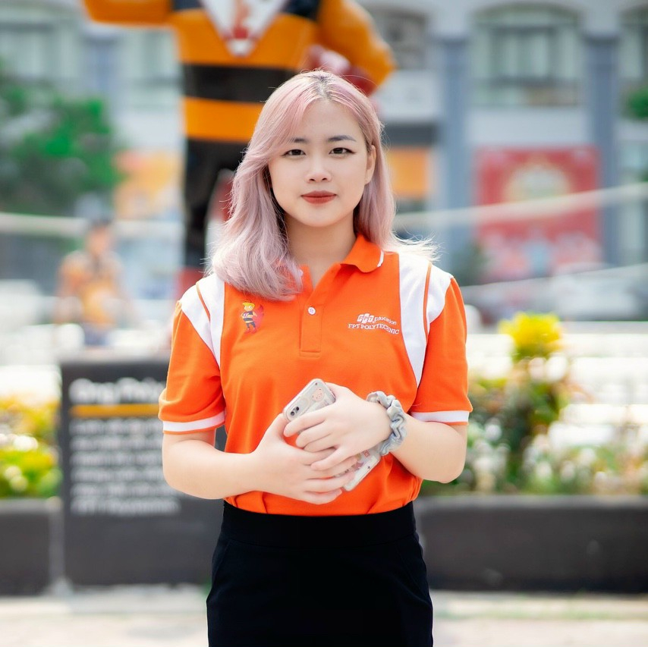
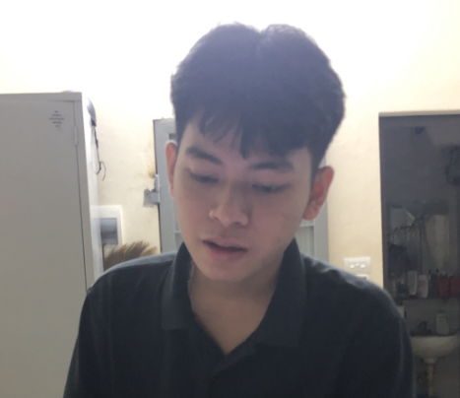
Lê Thảo Vân
Nguyễn Đắc Hoàng
Nguyễn Vũ Long
Trần Thế Quân
Hoàng Văn Dương

Slide 7

NỘI DUNG 2
BÀI TOÁN THỰC TẾ
NỘI DUNG 2

Slide 8


ĐẶT
VẤN
ĐỀ

Slide 9


Slide 10
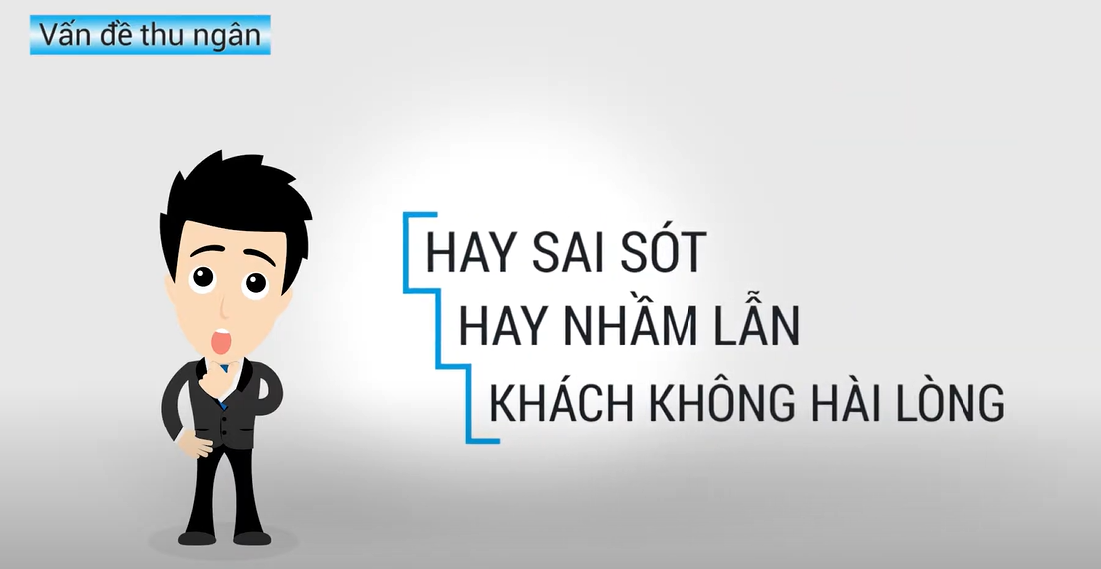

Slide 11
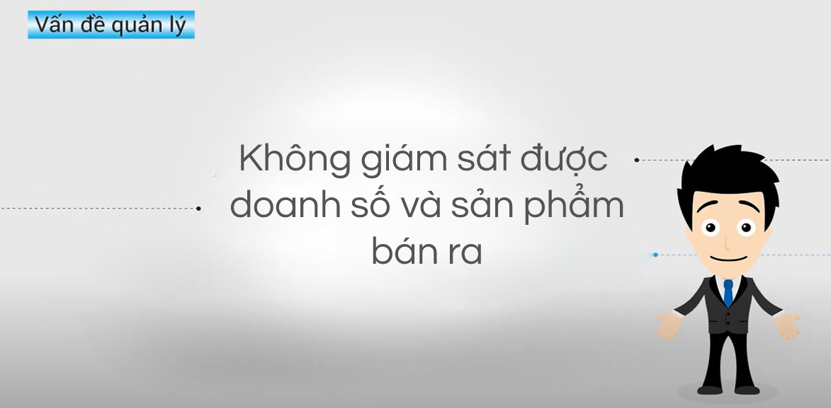

Slide 12


Slide 13

Dự án: Phần mềm quản lý bán đồ uống tại cửa hàng

Slide 14
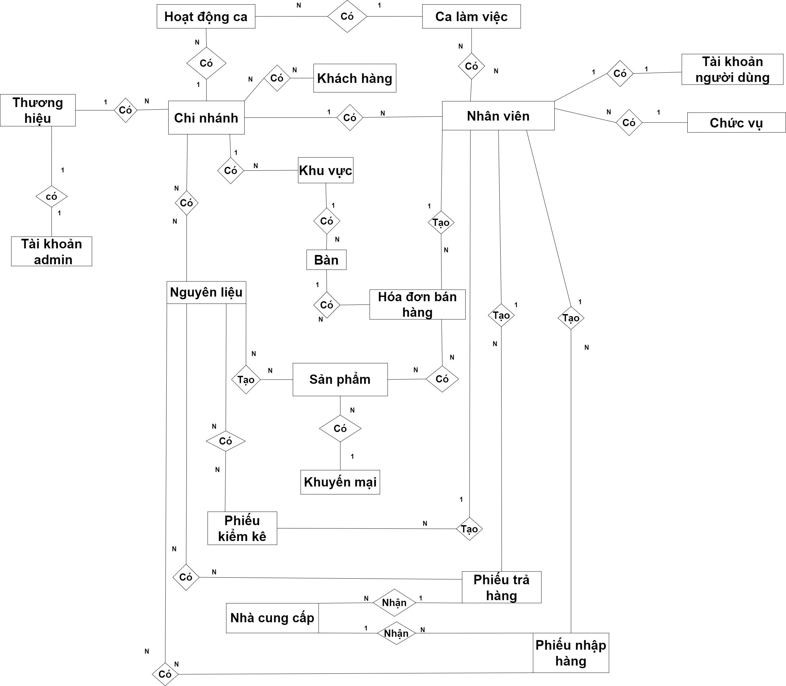

Slide 15
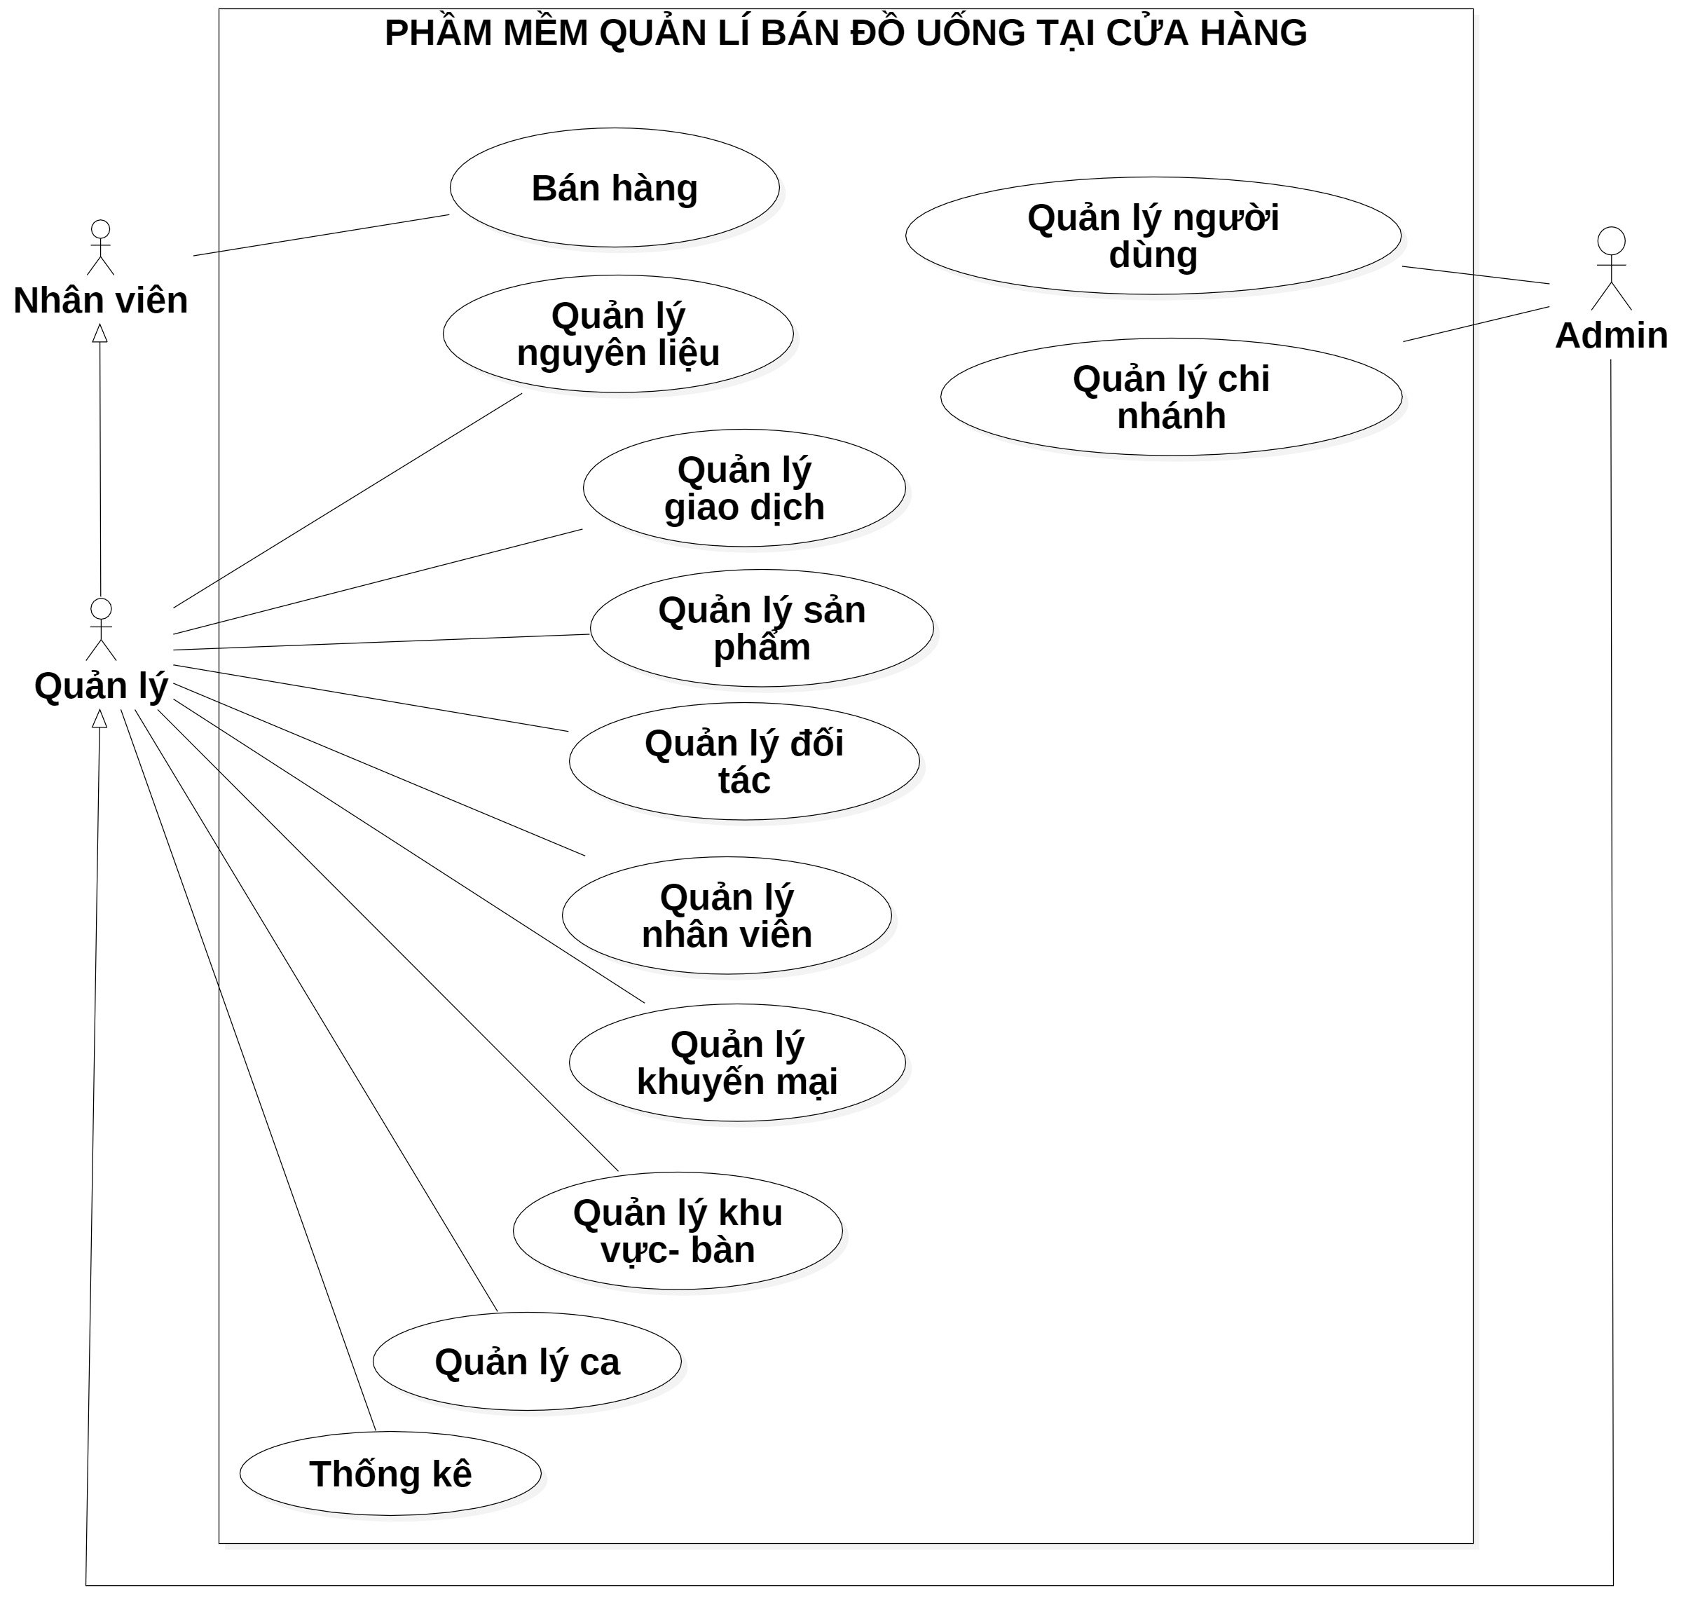
USECASE
TỔNG

Slide 16

Giải quyết vấn đề

Slide 17
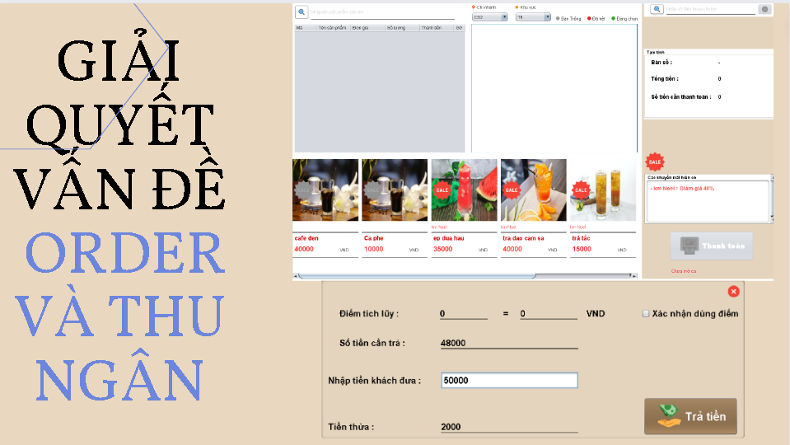
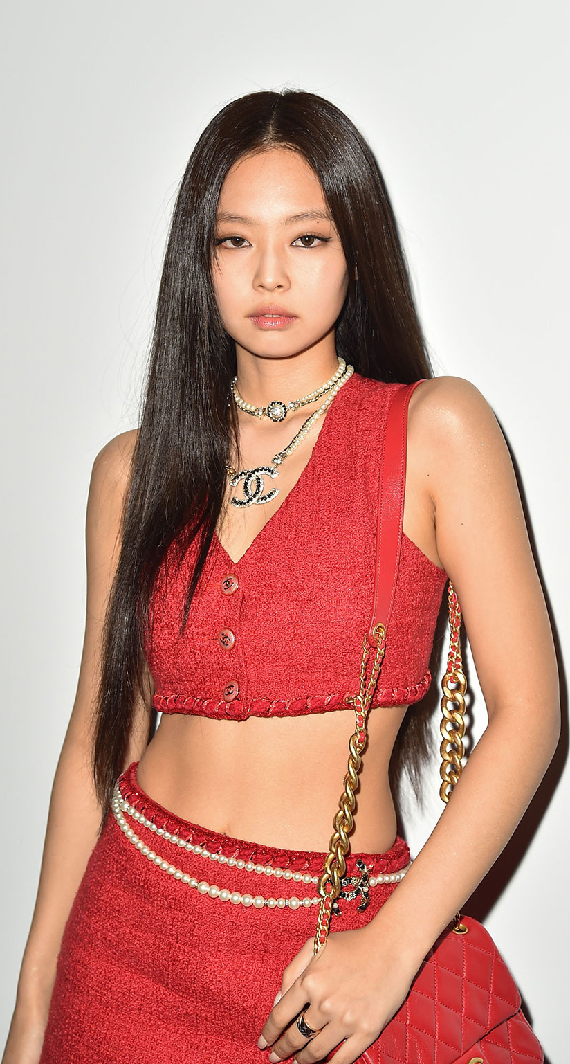

Slide 18
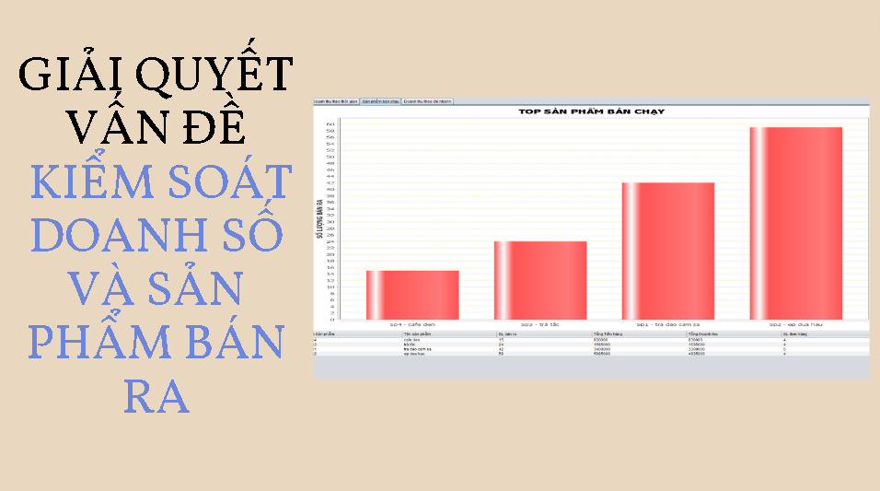

Slide 19
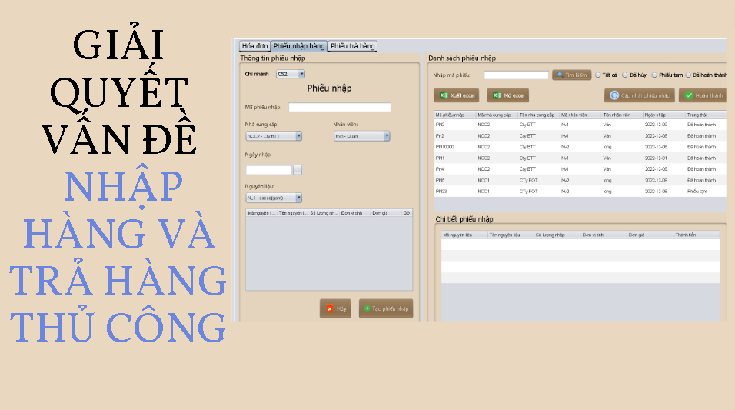

Slide 20
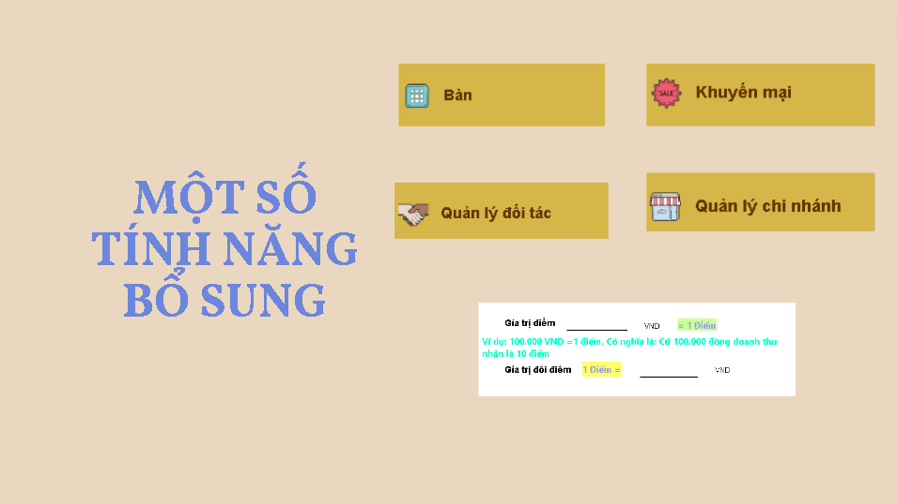

Slide 21
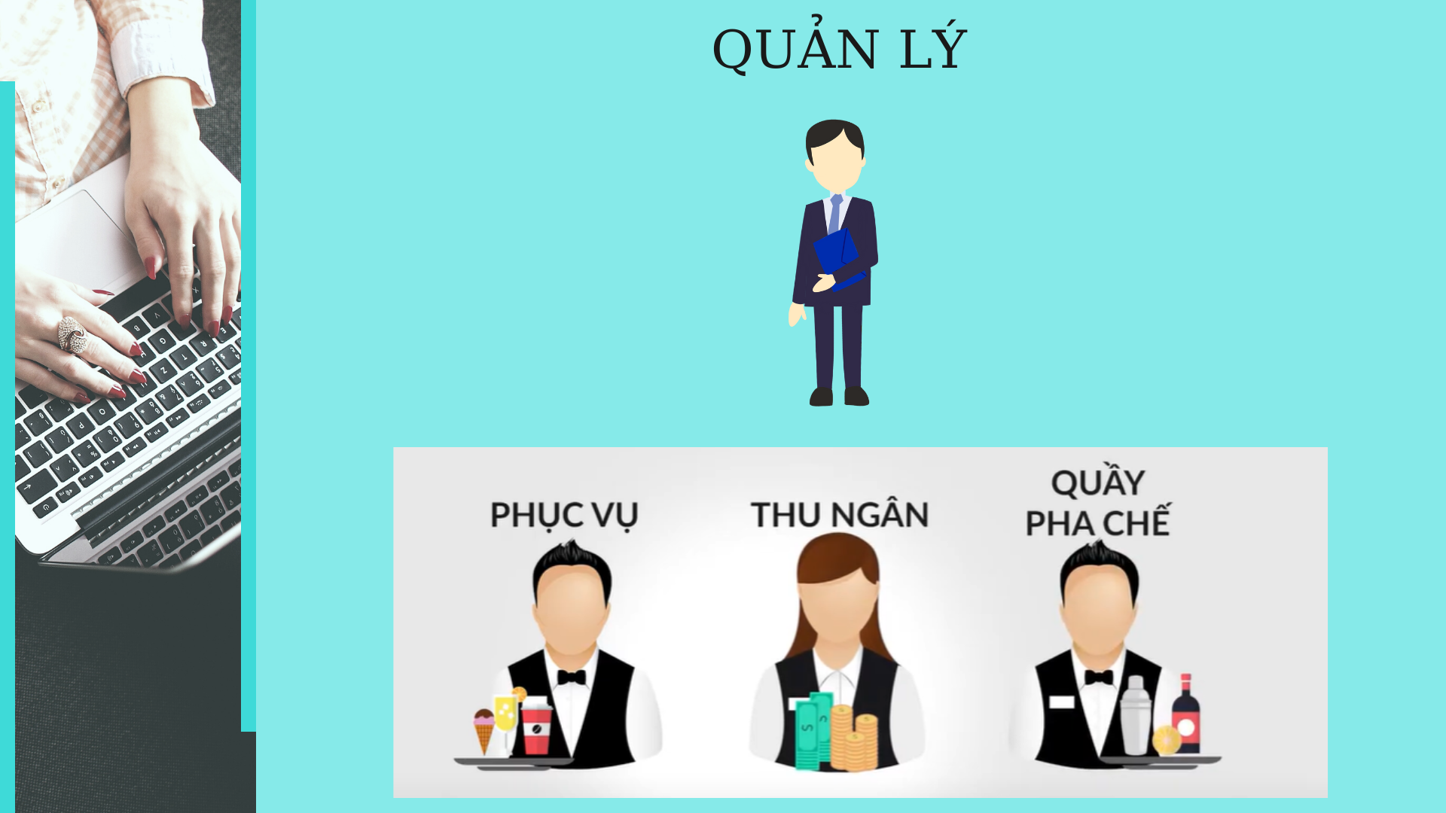

Slide 22
Cảm ơn mọi người đã lắng nghe

